Slide 1
Autorem materiálu a všech jeho částí, není-li uvedeno jinak, je Budínová Kateřina.
Dostupné ze Školského portálu Karlovarského kraje www.kvkskoly.cz, materiál vznikl v rámci projektu Gymnázia Cheb s názvem Rozvoj školského portálu Karlovarského kraje
Notes:
1

Slide 2
Zavářky do polévek
– určeno pro 1. ročník oboru
65 – 51 – E/01
Stravovací a ubytovací služby
- Kuchařské práce
Nudlové těsto domácí polévkové nudle
Kateřina Budínová 2012
Notes:
2

Slide 3
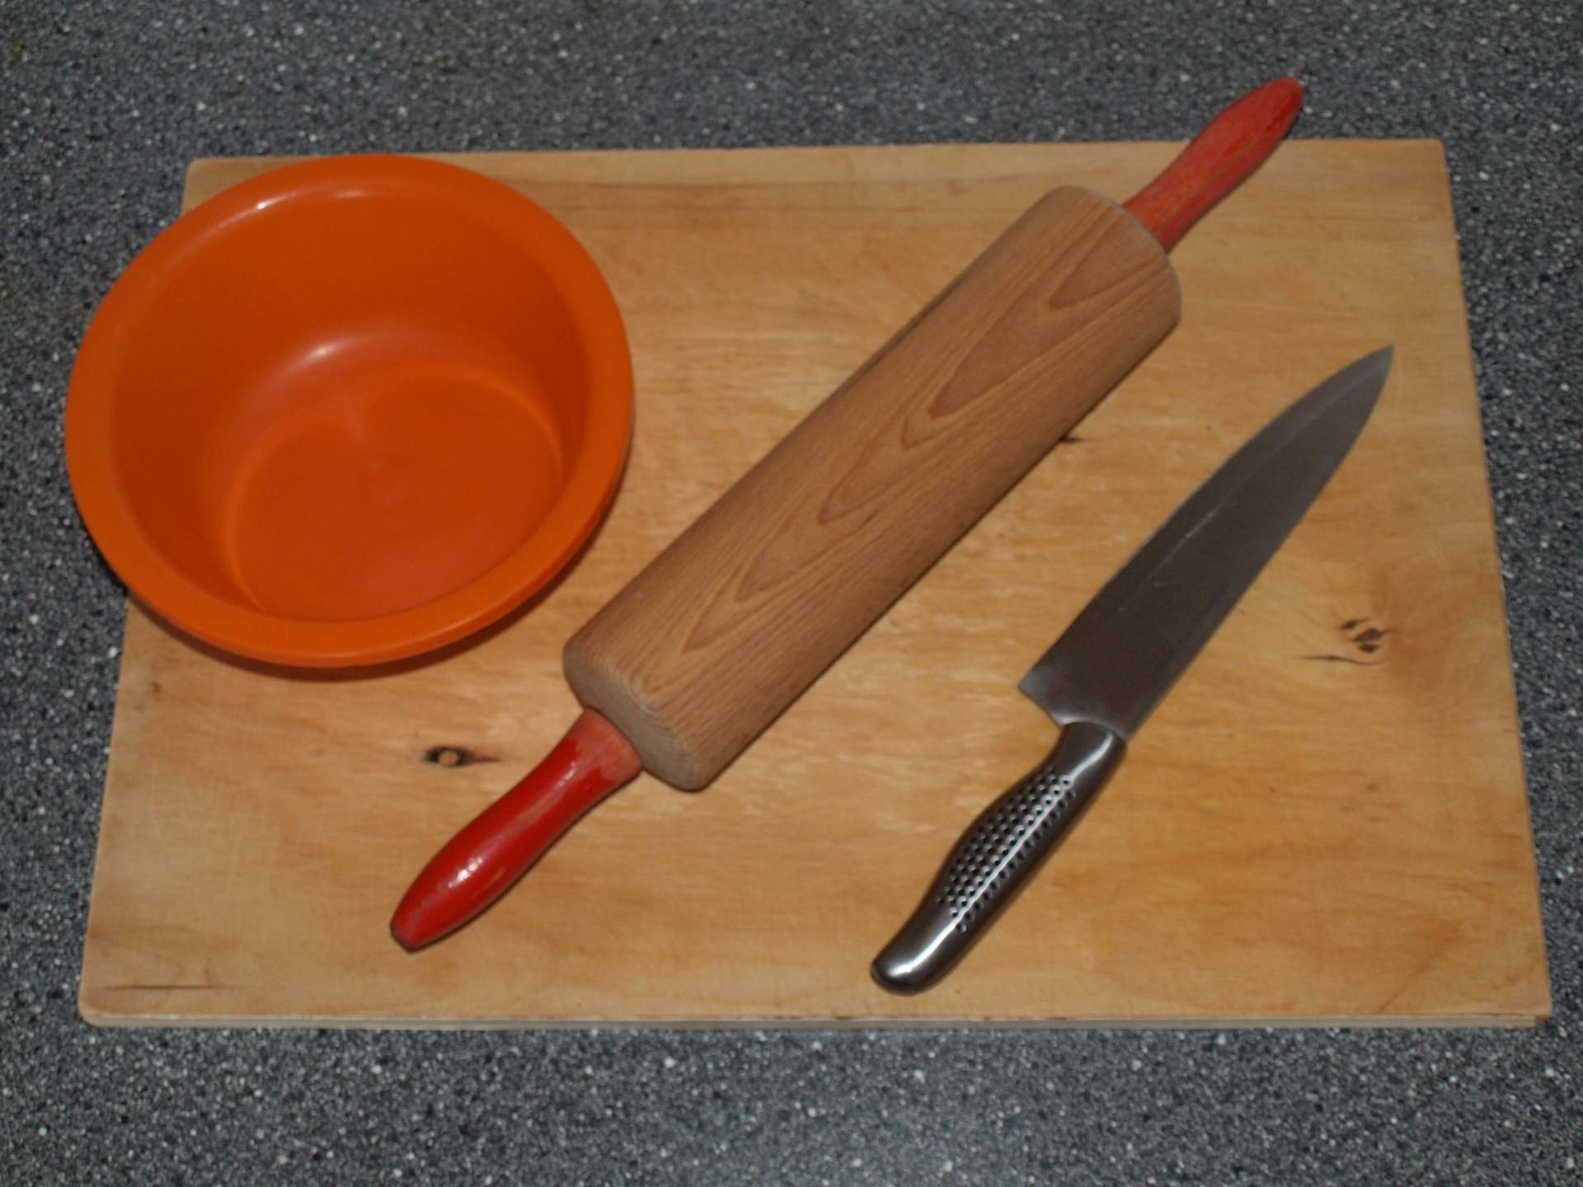
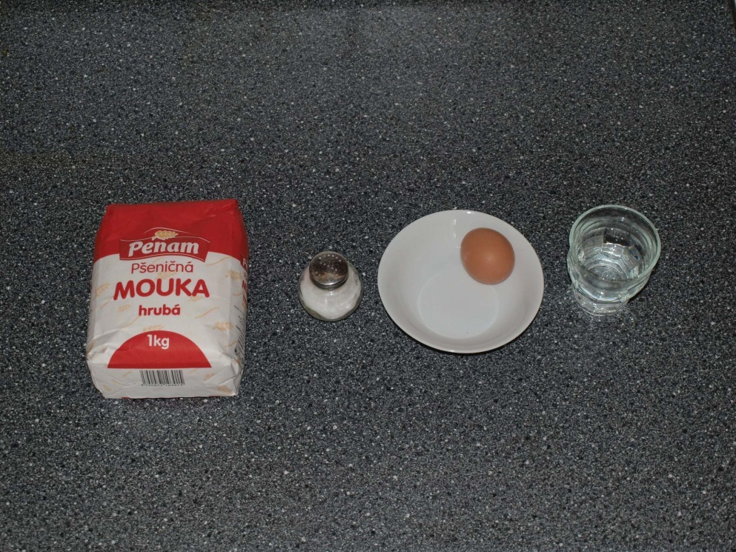
1. CO BUDEME POTŘEBOVAT?
Nádobí
Suroviny
Vál na těsto
Hrubá mouka
vejce
Miska
Váleček na
těsto
Nůž
sůl
voda
Notes:
3

Slide 4
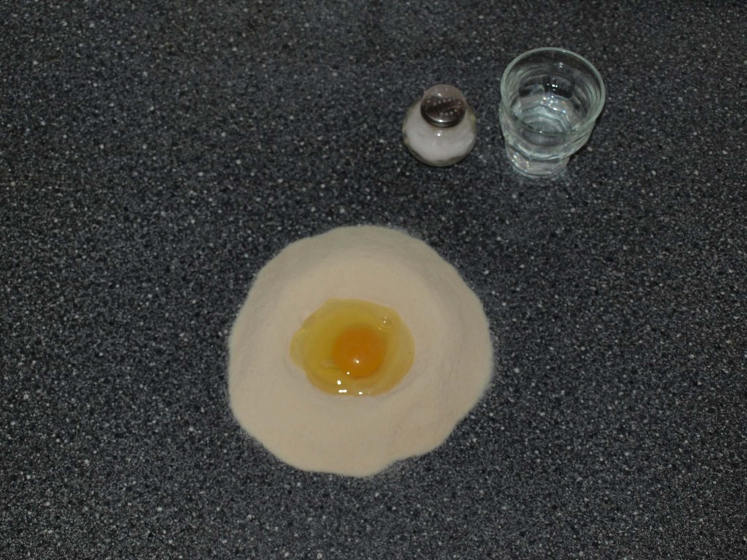
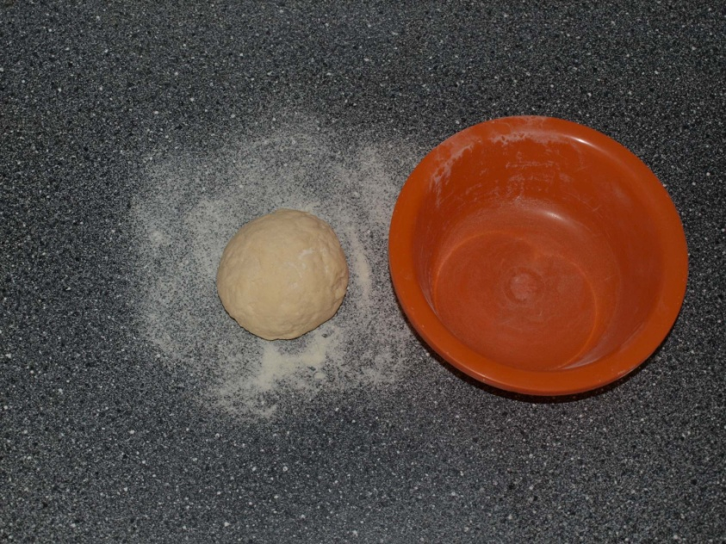
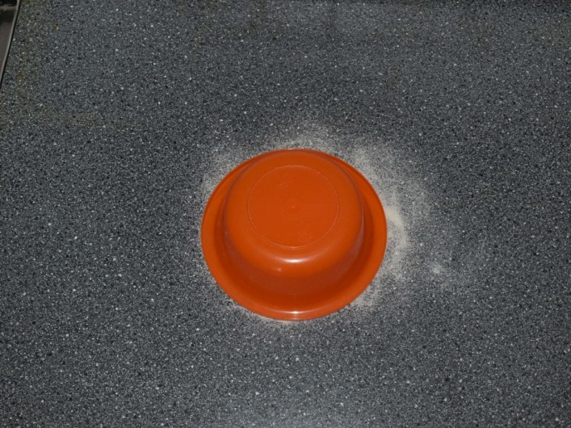
2. Zadělání těsta
Do hromádky 200g hrubé mouky uděláme důlek.
Do něj vyklepneme celé vejce, přidáme sůl a trochu
vody. Ze surovin vypracujeme tuhé těsto.
Vytvarujeme bochánek, přikryjeme ho miskou
a necháme asi 20 minut odpočinout.
Notes:
4

Slide 5
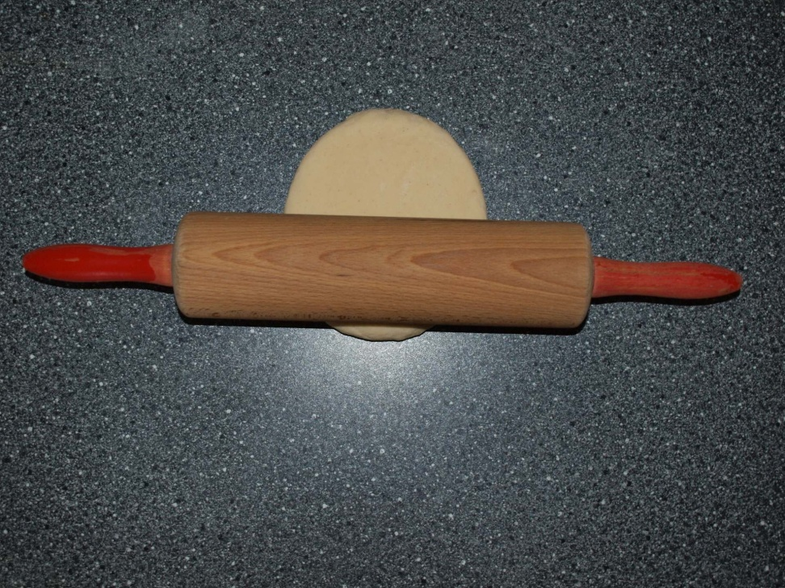
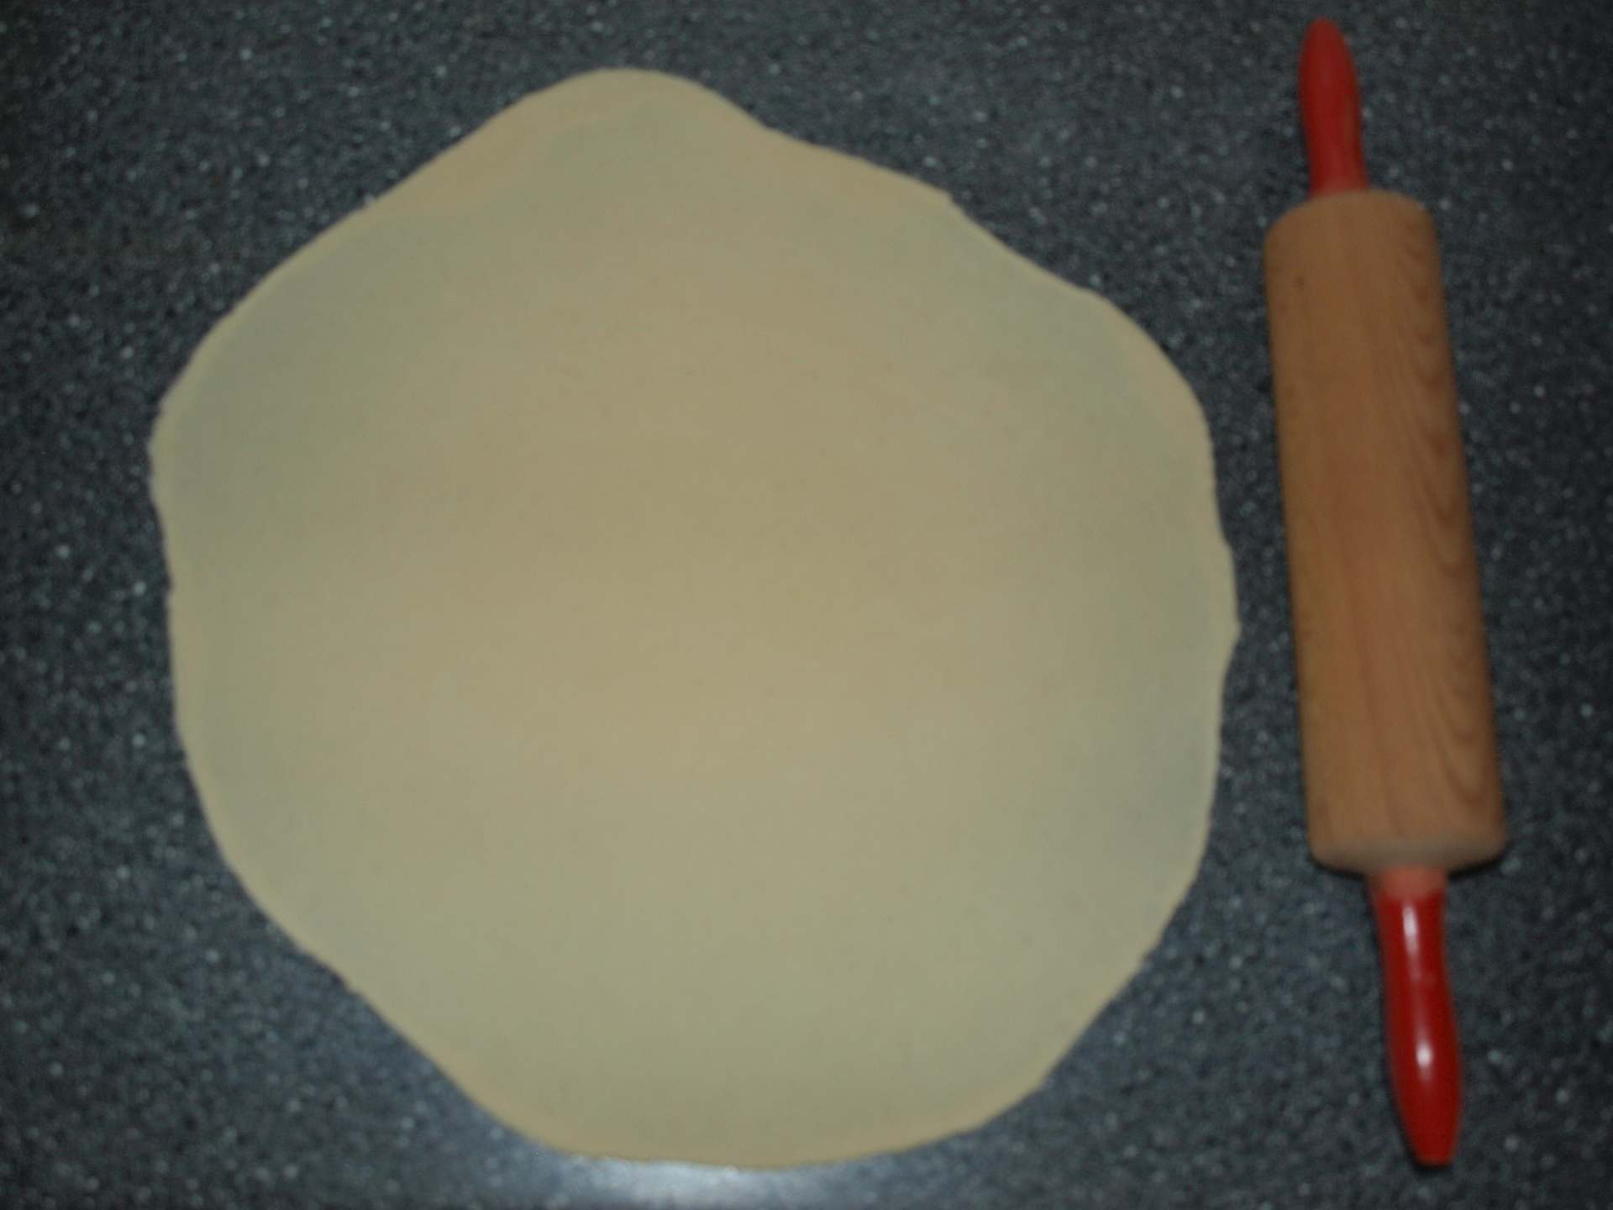
3. Vyválení těsta
Bochánek vyválíme na tenký plát a necháme oschnout.
Plát nesmí přeschnout !!!
Notes:
5

Slide 6
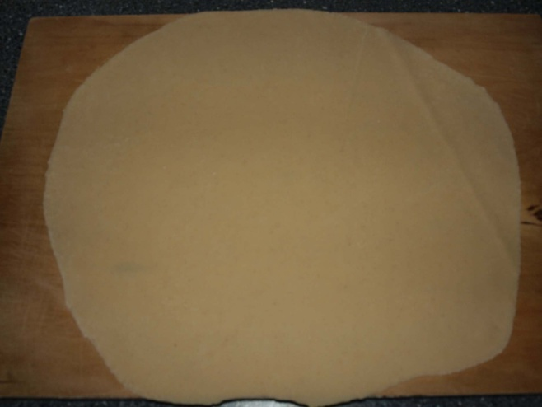
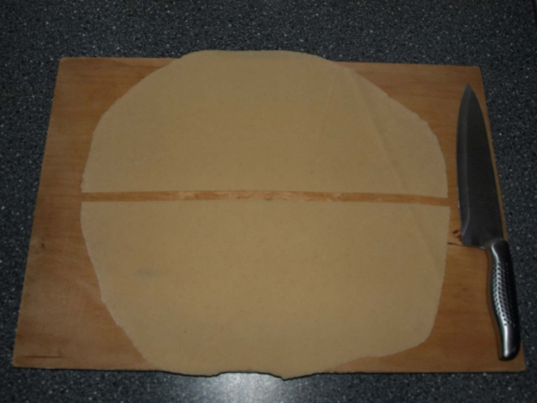
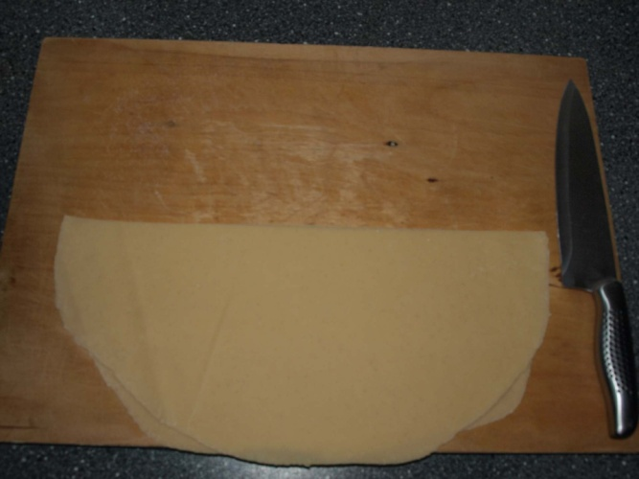
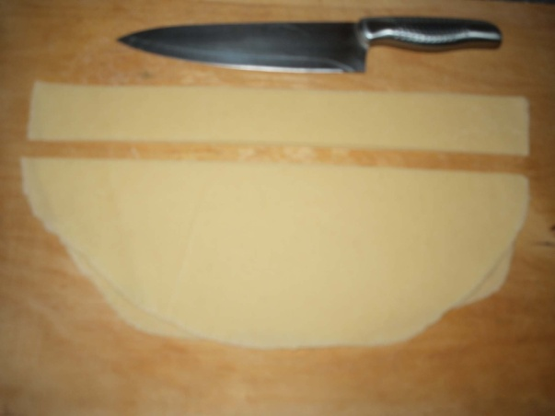
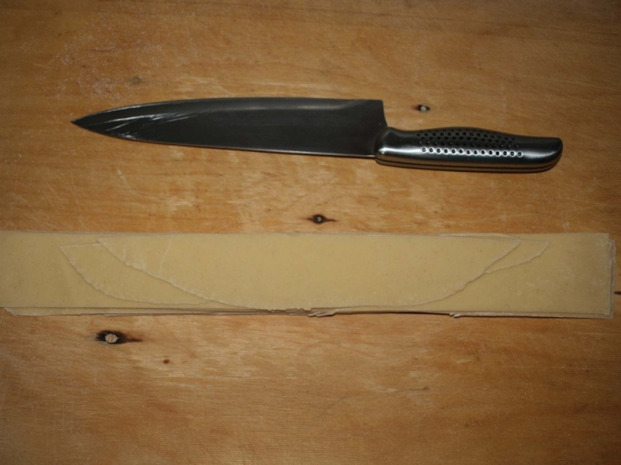
4. Krájení těsta
Oschlý plát rozkrojíme na poloviny,
přeložíme na sebe. Dále krájíme
pruhy, které skládáme na sebe.
Notes:
6

Slide 7
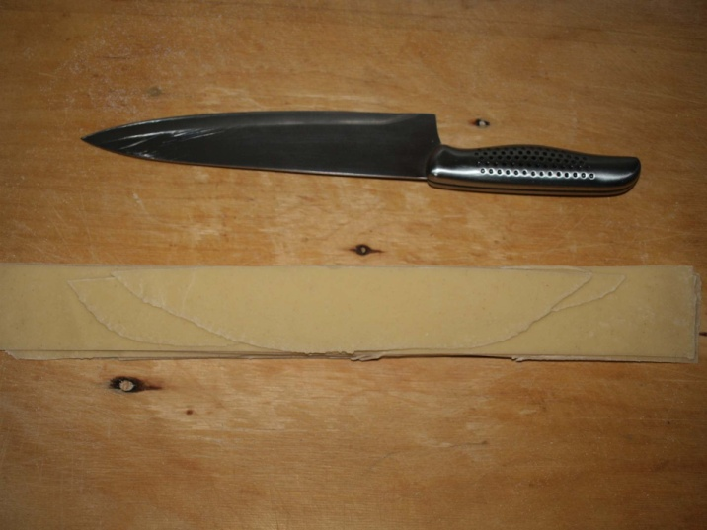
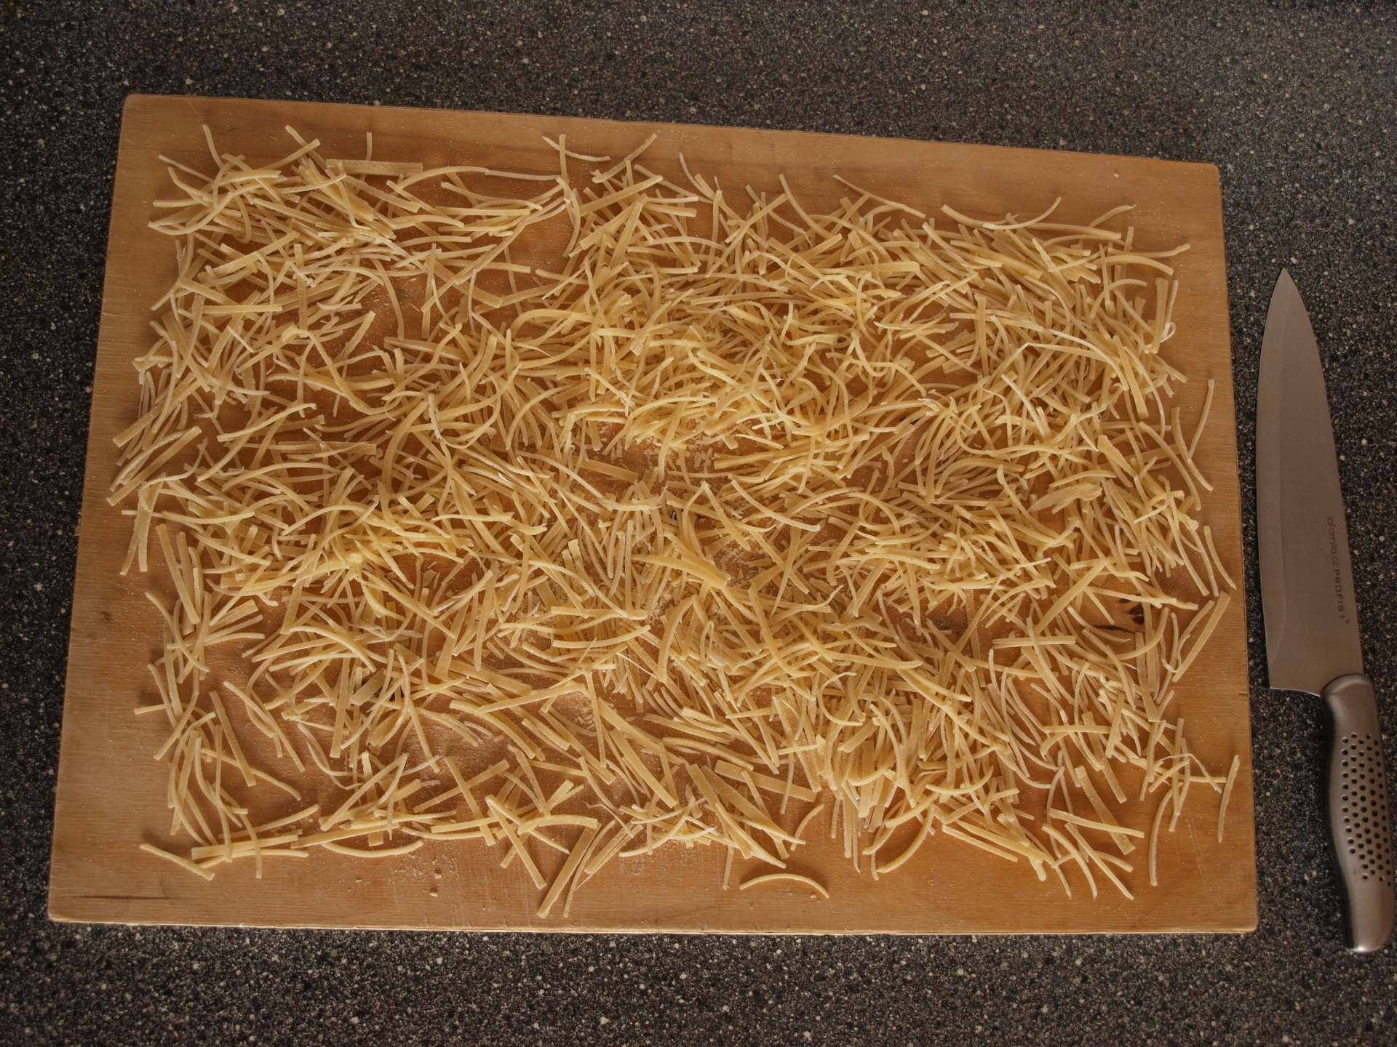
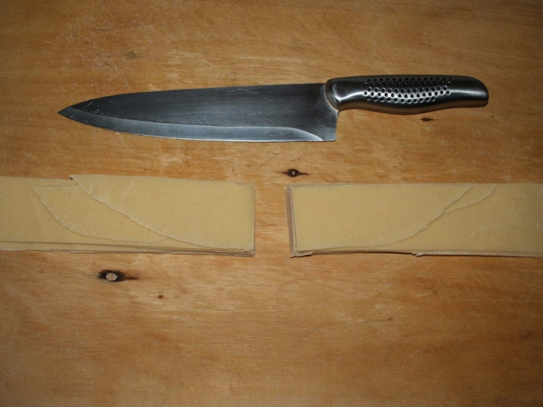
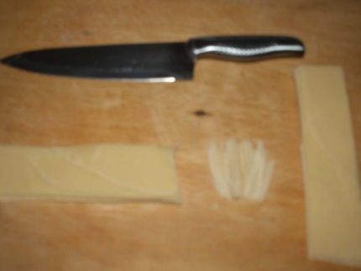
5. KRÁJENÍ POLÉVKOVÝCH NUDLÍ
Pruhy v polovině rozkrojíme a krájíme
na tenké nudle. Nakonec je roztřepeme
na vále, aby uschly.
Notes:
7

Slide 8
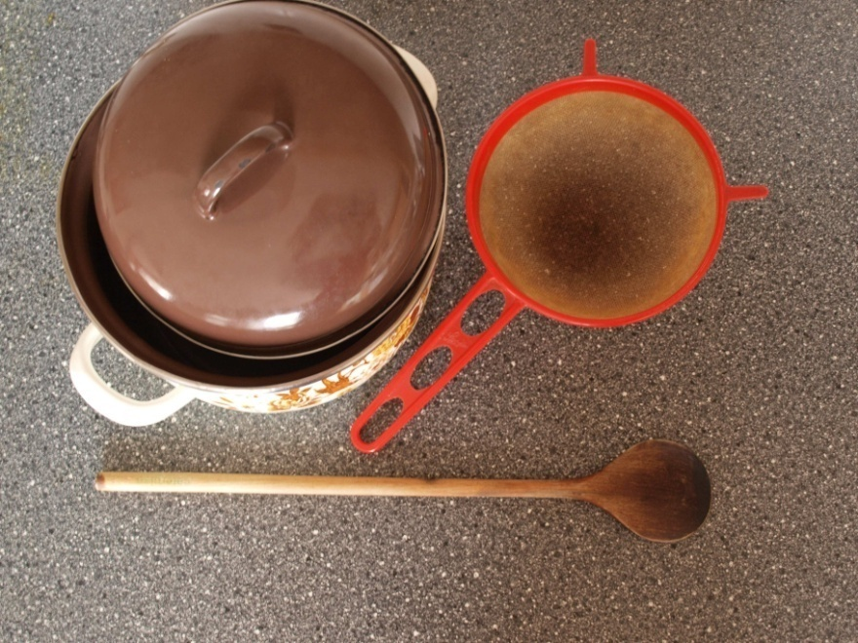
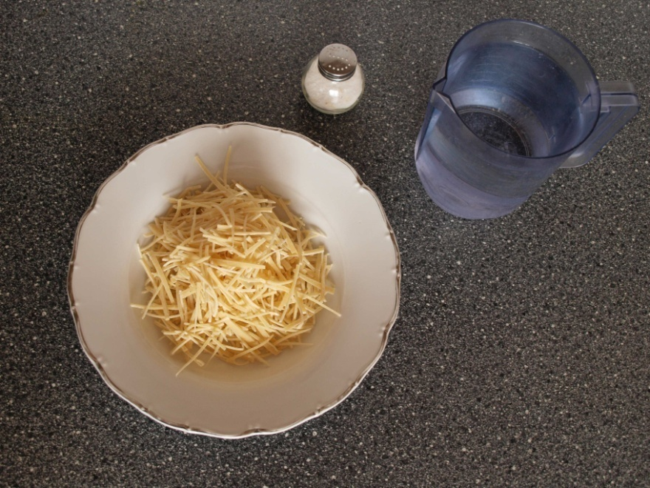
6. VAŘENÍ POLÉVKOVÝCH NUDLÍ
Nádobí
Suroviny
sůl
cedník
hrnec
voda
vařečka
Domácí polévkové nudle
Notes:
8

Slide 9
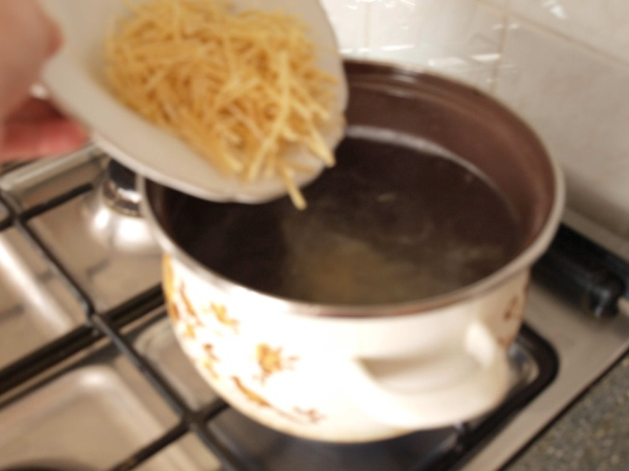
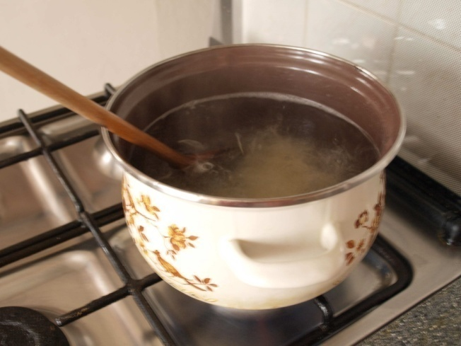
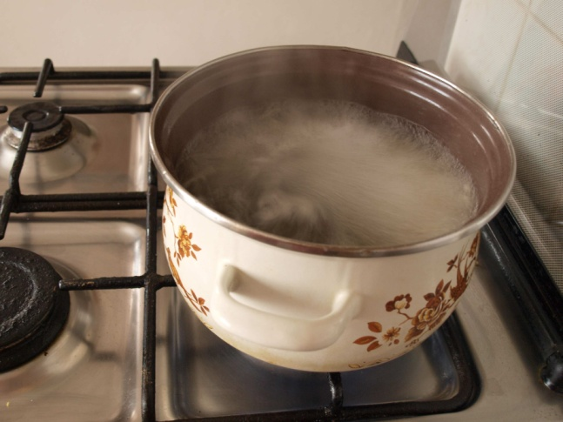
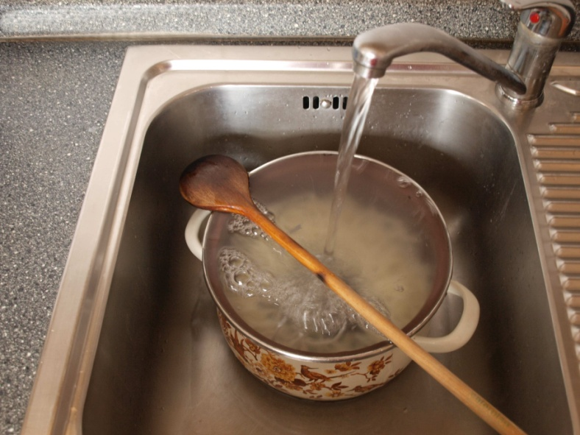
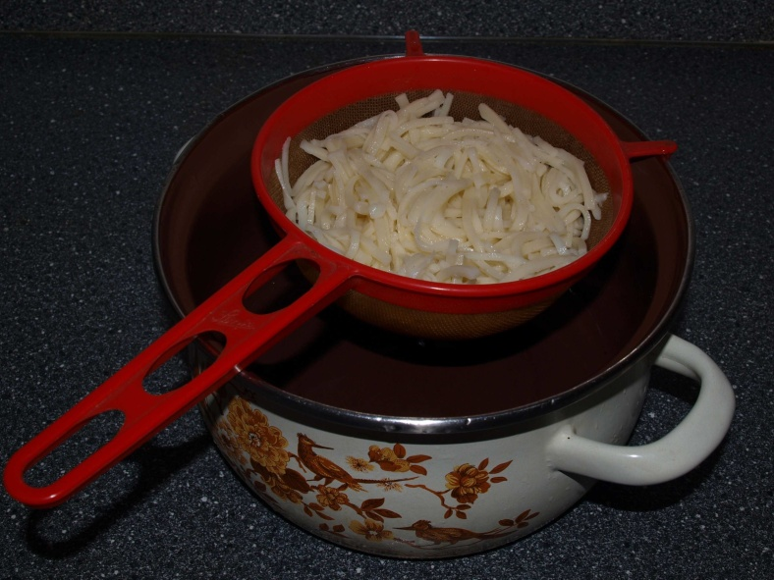
Nudle nasypeme do vroucí osolené vody v poměru 1 : 10 a vaříme do změknutí.
Během vaření občas zamícháme. Uvařené nudle důkladně propláchneme
studenou vodou a zcedíme.
Hotové nudle necháme okapat a lehce promastíme olejem. Do polévky
vkládáme těsně před podáváním, aby nenabobtnaly a příliš nezměkly.
Notes:
9

Slide 10
POUŽITÁ LITERATURA
Runštuk J. a kolektiv. Receptury teplých pokrmů. Hradec Králové: Radek Runštuk
– Rplus, 2007,
5. vydání, ISBN 978 – 80 – 902492 – 7 – 1
Fotografie: Kateřina Budínová
Notes:
10

